Slide 1
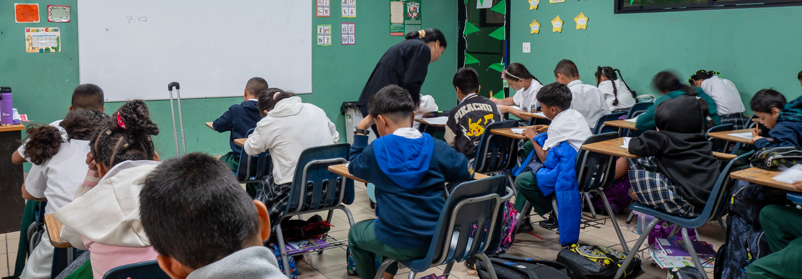
Panorama regional de los aprendizajes y desafíos para la transformación educativa: Aportes desde la UNESCO
Esther Kuisch Laroche
Septiembre 2025
Laboratorio LLECE
Notes:
El objetivo de esta presentación es compartir con ustedes un panorama regional del estado de los aprendizajes fundamentales y el desarrollo de las habilidades socioemocionales de los estudiantes de 3° y 6° grado, a partir de la información provista por los estudios regionales realizados por UNESCO.
Así mismo, quisiera compartir con ustedes algunas reflexiones y aportes para la transformación educativa en la región, basadas en la evidencia disponible.

Slide 2

Tabla de contenidos
La UNESCO y el Laboratorio LLECE
Panorama regional de los aprendizajes
Aportes para la mejora a partir de la evidencia
Los desafíos de la transformación educativa
Nuevas contribuciones desde UNESCO
Panorama regional de los aprendizajes y desafíos para la transformación educativa: Aportes desde UNESCO
Notes:
A lo largo de esta presentación:
Describiré brevemente las funciones que desempeña la Oficina de UNESCO en Santiago de Chile y las principales acciones desarrolladas por el Laboratorio LLECE, que forma parte de esta oficina.
Presentaré un panorama general de los aprendizajes fundamentales y el desarrollo de las habilidades socioemocionales de los estudiantes en la región.
Compartiré algunos aportes para la mejora, a partir de la evidencia recopilada por UNESCO.
Presentaré los principales desafíos que visualizamos desde UNESCO, para la transformación educativa en la región.
Finalmente, compartiré las contribuciones más recientes que realizamos desde UNESCO, para aportar a la calidad educativa en la región.

Slide 3

El ecosistema institucional de UNESCO
194 estados miembros
Sede central localizada en Paris
Red de 53 oficinas regionales y nacionales
Comisiones Nacionales
Institutos y centros
Cátedras
Redes de Ciudades
Red del Plan de Escuelas Asociadas
Panorama regional de los aprendizajes y desafíos para la transformación educativa: Aportes desde UNESCO
Notes:
El ecosistema institucional de la UNESCO hace referencia al conjunto de órganos, instancias y mecanismos que conforman su estructura de gobernanza, ejecución y cooperación, así como a las redes asociadas que permiten a la organización cumplir su mandato en educación, ciencia, cultura, comunicación e información.

Slide 4
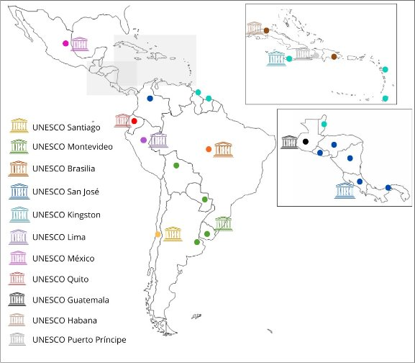
Oficinas de UNESCO en América Latina y el Caribe (LAC)
Panorama regional de los aprendizajes y desafíos para la transformación educativa: Aportes desde UNESCO
Notes:
La UNESCO cuenta con 11 oficinas en la region de América Latina y El Caribe.

Slide 5
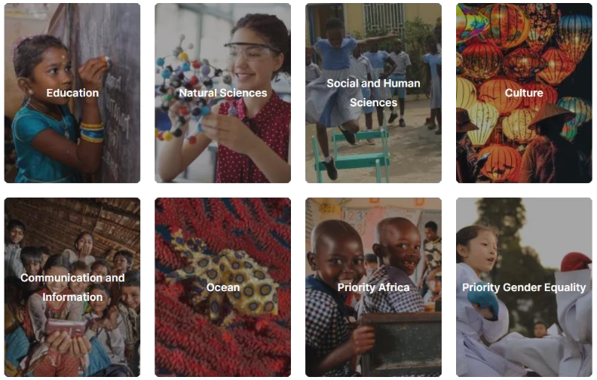
Sectores y ámbitos de competencia de UNESCO
Panorama regional de los aprendizajes y desafíos para la transformación educativa: Aportes desde UNESCO
Notes:
Uno de sus principales sectores y ámbito de competencia es la Educación.

Slide 6
Principales acciones de UNESCO en Educación para LAC
Coordinación del ODS 4, que depende de un Comité Directivo Regional y convoca periódicamente una reunión regional de los Ministros de Educación.
Seguimiento del ODS 4, mediante la publicación periódica de un Informe regional sobre el ODS 4 - Educación 2030.
Coordinación de estrategias regionales como la Estrategia Regional de Movilidad Humana y la Estrategia Regional Docente 2025-2030 para América Latina y el Caribe.
Coordinación de redes regionales como la Red Iberoamericana de Educación de Personas con Discapacidad (RIINEE), la Alianza Regional para la Transformación e Innovación Educativa (ARTIE) y la Red de Educación para el Desarrollo Sostenible en América Latina y el Caribe (EDS 2030 LAC).
Coordinación de iniciativas regionales como el Plan de Acción Regional para la Prevención y Respuesta a la Violencia y la Alianza para la Educación Ecológica.
Panorama regional de los aprendizajes y desafíos para la transformación educativa: Aportes desde UNESCO
Notes:
Las principales acciones de UNESCO en la región de América Latina y El Caribe son:
Coordinación del ODS 4, que depende de un Comité Directivo Regional, presidido por Brasil y Chile, que cuenta con a participación de los Ministros de Educación, UNESCO, UNICEF, OEA, OEI, SICA y la Comunidad del Caribe.
Seguimiento del ODS 4, mediante la publicación periódica de un Informe regional sobre el ODS 4 - Educación 2030 con aportes del Laboratorio Latinoamericano para la Evaluación de la Calidad de la Educación (LLECE) y el Instituto de Estadística de la UNESCO (UIS), en colaboración con otros organismos de las Naciones Unidas (CEPAL y UNICEF).
Coordinación de estrategias regionales como la Estrategia Regional de Movilidad Humana, que busca garantizar el derecho a la educación de Estudiantes en situaciones de movilidad, y la Estrategia Regional Docente 2025-2030 para América Latina y el Caribe, que busca mejorar la atracción, formación y retención de docentes cualificados y motivados mediante la acción política y alianzas sostenibles.
Coordinación de redes regionales como la Red Iberoamericana de Educación de Personas con Discapacidad (RIINEE, con el Ministerio de Educación de España), la Alianza Regional para la Transformación e Innovación Educativa (ARTIE) y la Red de Educación para el Desarrollo Sostenible en América Latina y el Caribe (EDS 2030 LAC).
Coordinación de iniciativas regionales como el Plan de Acción Regional para la Prevención y Respuesta a la Violencia y la Alianza para la Educación Ecológica en cooperación con el PNUMA y UNICEF.

Slide 7

Sobre el Laboratorio LLECE
Es una red coordinada por la UNESCO, que reúne a representantes de los Sistemas Nacionales de Medición y Evaluación de la Calidad de la Educación de países de América Latina , con el fin aportar información a la mejora educativa.
1
2
3
Coordina estudios regionales para la medición de logros de aprendizaje y variables asociadas
Levanta información de políticas en pos del aprendizaje y bienestar de los y las estudiantes en la región
Aporta en la formación de capacidades nacionales para la evaluación educativa
Uno de los aportes fundamentales
del Laboratorio ha sido el desarrollo de
Estudios Regionales Comparativos y Explicativos
Panorama regional de los aprendizajes y desafíos para la transformación educativa: Aportes desde UNESCO
Notes:
El Laboratorio LLECE es una red de países de América Latina y el Caribe, coordinada por la UNESCO, que genera conocimiento para mejorar la calidad y equidad de la educación, mediante la evaluación de los aprendizajes de los estudiantes y el desarrollo de capacidades en el área evaluativa.

Slide 8



















Países que integran el Laboratorio LLECE
Argentina
Bolivia
Brasil
Chile
Colombia
Costa Rica
Cuba
Ecuador
El Salvador
Guatemala
Honduras
México con su estado de Nuevo León
Nicaragua
Panamá
Paraguay
Perú
República Dominicana
Uruguay
Venezuela
Panorama regional de los aprendizajes y desafíos para la transformación educativa: Aportes desde UNESCO
Notes:
En la actualidad, 19 países son miembros activos del Laboratorio LLECE, abarcando la totalidad de los países hispanohablantes de la región y Brasil.

Slide 9












Acciones del Laboratorio LLECE
Recopilación de información de contexto
Estudios regionales
Análisis
curricular
Evaluación de HSE
PERCE
SERCE
TERCE
ERCE 2019
ERCE 2025
Generación de conocimiento relevante para la región
Foco en competencias clave derivadas de marcos compartidos
Desarrollo de capacidades
Análisis contextual para comprender el entorno educativo
Mediciones de habilidades no cognitivas
Evaluación de aprendizajes académicos
Construcción de capacidades nacionales
Medición de habilidades fundamentales
Panorama regional de los aprendizajes y desafíos para la transformación educativa: Aportes desde UNESCO
Notes:
Entre las principales acciones desarrolladas por el Laboratorio LLECE, destacan la evaluación de aprendizajes académicos y socioemocionales, el análisis curricular y la recopilación de información de contexto, fundamentalmente mediante los estudios regionales.
Además, se presentan carácteristicas del trabajo realizado en el marco de la implementación del Estudio Regional Comparativo y Explicativo, ERCE, tales como:​
Análisis Curricular regional compartido.​
Desarrollo de capacidades nacionales como línea de acción.​
Recopilación de información de contexto para comprender los factores asociados a mayores o menores logros de aprendizaje.​
Evaluación de aprendizajes fundamentales a temprana edad, con un foco para que sea habilitante para cada niña y niño de la region​.
Evaluación de habilidades socioemocionales como acción que permite ampliar la mirada de Calidad, inclusive antes de que su importancia fuese evidenciada por la pandemia​
Evolución de los estudios, desde el primer estudio (PERCE) al quinto estudio regional (ERCE 2025), pasando por el segundo (SERCE), el tercer (TERCE) y el cuarto estudio regional (ERCE 2019). ​

Slide 10
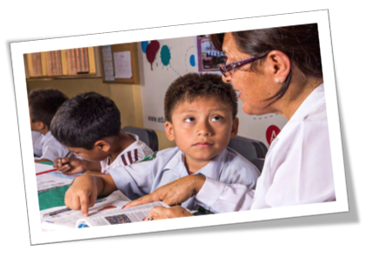
Panorama Regional de los Aprendizajes
2
Notes:
A continuación, les presentaré brevemente un panorama general de los aprendizajes fundamentales y el desarrollo de las habilidades socioemocionales de los estudiantes, en la región.

Slide 11
El Estudio Regional Comparativo y Explicativo (ERCE)
El ERCE tiene 30 años de historia. Su desarrollo comenzó en 1994, con la creación del Laboratorio Latinoamericano para la Evaluación de la Calidad de la Educación, y su primera aplicación fue realizada en 1997.
A partir de ello ha ampliado su alcance y, actualmente, la mayoría de los países de América Latina hispano hablante y Brasil participan en el estudio.
México
Cuba
República
Dominicana
Guatemala
Honduras
El Salvador
Nicaragua
Costa Rica
Venezuela
Panamá
Colombia
Ecuador
Perú
Bolivia
Brasil
Paraguay
TERCE, ERCE 2019 y ERCE 2025
Chile
TERCE y ERCE 2025
Argentina
Uruguay
PERCE
SERCE
TERCE
ERCE 2019
ERCE 2025
ERCE 2019 y ERCE 2025
1997
2006
2013
2019
2025
ERCE 2025
Resultados comparables
TERCE y ERCE 2019
Panorama regional de los aprendizajes y desafíos para la transformación educativa: Aportes desde UNESCO
Notes:
ERCE es la evaluación a gran escala, más importante de la región, que se administrada periódicamente a estudiantes de 3° y 6° grado de primaria, para evaluar sus logros de aprendizaje e identificar los factores que influyen en sus resultados.
El ERCE tiene 30 años de historia. Su desarrollo comenzó en 1994, con la creación del Laboratorio Latinoamericano para la Evaluación de la Calidad de la Educación, y su primera aplicación fue realizada en 1997.
A partir de ello ha ampliado su alcance y, actualmente, la mayoría de los países de América Latina hispano hablante y Brasil participan en el estudio.
Actualmente se encuentra en desarrollo el quinto estudio regional ERCE 2025.

Slide 12
Principales características
¿En qué grados se aplica?
¿Qué áreas evalúa?
¿Cuál es su foco?
¿Qué es el módulo de habilidades socioemocionales?
Lo que los estudiantes saben
Preguntas de opción múltiple y preguntas abiertas en cada área.
Los contextos de aprendizaje
Cuestionario de estudiantes, familia, docentes y directores.
Tercer grado (9 años)
Sexto año (12 años)
Lectura
Escritura
Matemática
Ciencias (6° Grado)
Mide HSE en 6° grado
Empatía
Apertura a la diversidad
Autorregulación escolar
Panorama regional de los aprendizajes y desafíos para la transformación educativa: Aportes desde UNESCO
Notes:
Las principales características del ERCE son:
Se aplica estudiantes de 3° y 6° grado en las áreas curriculares de Lectura, Escritura, Matemática y Ciencias.
Recopila información acerca de lo que saben los estudiantes y sus contextos de aprendizaje.
Desde 2019, evalúa habilidades socioemocionales de los estudiantes.

Slide 13
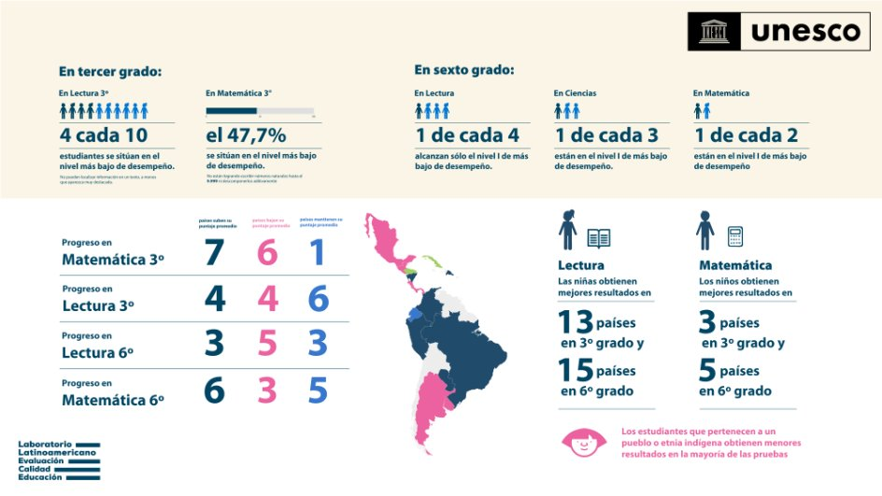
Resultados de aprendizaje en el ERCE 2019
Panorama regional de los aprendizajes y desafíos para la transformación educativa: Aportes desde UNESCO
Notes:
Los resultados del estudio regional más reciente mostraron que la situación de los aprendizajes fundamentales en la región es "preocupante", puesto que:
En 3° grado, 4 de cada 10 estudiantes no alcanzan los aprendizajes mínimos requeridos en Lectura y prácticamente 1 de cada 2 estudiantes no lo consigue en Matemática.
En 6° grado, 1 de cada 4 estudiantes se encuentra en el nivel de desempeño más bajo en Lectura; 1 de cada 2 estudiantes en Matemática, y 1 de cada 3 en Ciencias Naturales.
En cuanto al progreso observado en los países, en 3° grado la mayoría de los países bajan en Matemática y se mantienen en Lectura, mientras que en 6° grado la mayoría baja en Lectura y se mantiene en Matemática, en comparación con el estudio regional aplicado en 2013.
Los resultados según género muestran que en la mayoría de los países las mujeres tienen mejores resultados que los hombres en Lectura y que solo en algunos países los hombtres tienen mejores resultados que las mujeres en Matemática.
Todo lo anterior, en un contexto mayor donde:
Existe gran heterogeneidad y desigualdad entre países y al interior de los mismos.​
Hay diferencias importantes en la distribución del ingreso, el acceso a bienes y servicios y las posibilidades de movilidad social de una generación a otra (CEPAL, 2013).​
Existen altos niveles de segregación social de los estudiantes entre escuelas. ​
Hay marcadas diferencias en las posibilidades de concluir exitosamente la escolaridad y en las trayectorias de vida posteriores. ​
Las escuelas tienen dificultades para reconocer e integrar saberes y experiencias culturalmente distintas.​
Las mujeres tienen problemas en el acceso y discriminación salarial en el trabajo. ​

Slide 14





Habilidades Socioemocionales en el ERCE 2019
En ERCE 2019 se realizó por primera vez un estudio acerca de tres habilidades socioemocionales en estudiantes de 6° grado
Empatía
Apertura a la
diversidad
Autorregulación
escolar
Habilidad de reconocer y entender la perspectiva del otro. Incluye un componente emocional con el que se identifica las emociones que los otros experimentan.
Habilidad para aceptar, tolerar y establecer vínculos con quienes son diferentes por pertenecer a otros grupos.
Capacidad de regular efectivamente las emociones, pensamientos y comportamientos, así como perseverar hacia el logro buscado.
Panorama regional de los aprendizajes y desafíos para la transformación educativa: Aportes desde UNESCO
Notes:
La evaluación de habilidades socioemocionales se realizó, por primera vez, en el estudio ERCE 2019, abarcando las habilidades de:
EMPATÍA: Es la habilidad de reconocer y entender la perspectiva del otro. Incluye un componente emocional con el que se identifica las emociones que los otros experimentan.
APERTURA A LA DIVERSIDAD: Es la habilidad para aceptar, tolerar y establecer vínculos con quienes son diferentes por pertenecer a otros grupos.
AUTORREGULACIÓN ESCOLAR: Es la capacidad de regular efectivamente las emociones, pensamientos y comportamientos, así como perseverar hacia el logro.

Slide 15
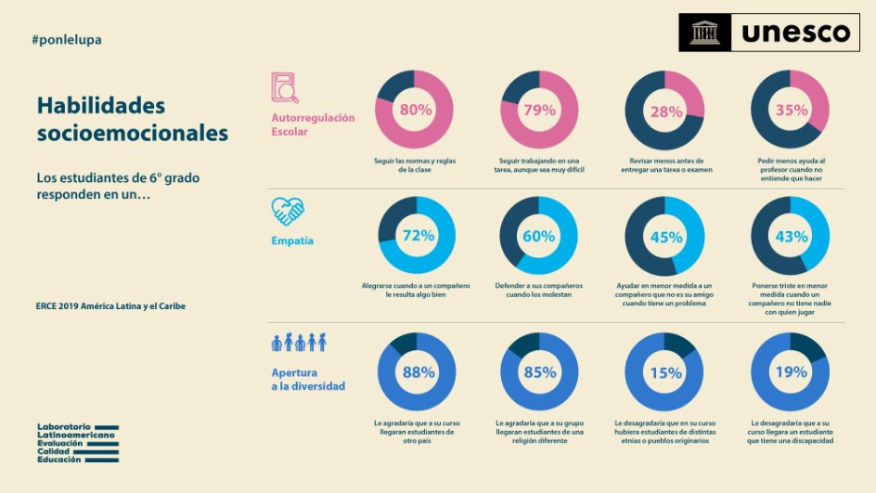
Evaluación de Habilidades Socioemocionales en el ERCE 2019
Panorama regional de los aprendizajes y desafíos para la transformación educativa: Aportes desde UNESCO
Notes:
Los resultados de esta evaluación mostraron en general niveles positivos de Autoregulación, Empatía y Apertura a la Diversidad, destacando el alto porcentaje de estudiantes que:
Sigue las normas y reglas en clases, en Autoregulación.
Que se alegra cuando a un compañero le va bien, en Empatía.
Que le agradaría que a su curso llegaran estudiantes extranjeros o de otra religión, en Apertura a la diversidad.
Sin embargo, existen algunas alertas relacionadas con estudiantes que:
Ayudan en menor medida a un compañero que no es su amigo cuando tiene un problema, en Empatía.
A los que les desagradaría que llegaran a su curso estudiantes con alguna discapacidad o pertenecientes a distintas etnias o pueblos originarios, en Apertura a la diversidad.

Slide 16
Evaluación de Habilidades Socioemocionales en el ERCE Pospandemia
Durante 2023, en algunos países de la región se realizó un estudio Pospandemia, para evaluar las tendencias de los aprendizajes fundamentales y las habilidades socioemocionales respecto de ERCE 2019
Escala de autorregulación escolar
¿Qué tan frecuentemente sucede lo siguiente cuando estás en la escuela?
Ítem | ERCE 2019 | ERCE PP
Sigo las normas y reglas de la clase. | 81,0% | 77,7 %
Pido ayuda al profesor cuando no entiendo lo que hay que hacer. | 61,8% | 56,3 %
Sigo las reglas de la clase, aunque el profesor no me esté mirando. | 69,0% | 65,4 %
Sigo trabajando en clases, aunque mis compañeros estén haciendo desorden. | 69,7% | 65,8 %
Antes de entregar una tarea o examen lo reviso bien. | 65,3% | 59,0 %
Antes de ponerme a jugar termino de estudiar. | 65,7% | 57,1 %
Aunque una tarea sea muy difícil, sigo trabajando en ella. | 76,6% | 66,7 %
Hago las actividades de la clase, aunque no tenga ganas. | 77,0% | 72,6 %
Espero mi turno para hablar en clases. | 73,8% | 66,2 %
Aunque las cosas no me resulten, sigo intentándolo. | 77,2% | 67,2 %
Panorama regional de los aprendizajes y desafíos para la transformación educativa: Aportes desde UNESCO
Notes:
En 2023, después de la Pandemia, en algunos países se realizó un estudio comparable con el ERCE 2019, que mostró un retroceso significativo en las habilidades socioemocionales, tal como se muestra para todos los ítems de la escala de autoregulación escolar, en uno de los países participantes (Argentina).
Por ejemplo, en el ítem “Sigo las normas y reglas de la clase” se pasó de un 81% de los estudiantes que respondía que lo hacía con una mayor frecuencia a un 77,7%, es decir, se observó una disminución de un 3% de las respuestas que indicaban una mayor frecuencia.
De este modo, las mayores disminuciones de los procentajes de respuesta se produjeron en los ítems:
“Aunque una tarea sea muy difícil, sigo trabajando en ella” (9,9%).
“Aunque las cosas no me resulten, sigo intentándolo (10%).

Slide 17
Evaluación de Habilidades Socioemocionales en el ERCE 2025
En ERCE 2025, la evaluación de habilidades socioemocionales considerará:
La incorporación de nuevas dimensiones del modelo integrativo propuesto por la UNESCO
Su vinculación con los aprendizajes fundamentales
Panorama regional de los aprendizajes y desafíos para la transformación educativa: Aportes desde UNESCO
Notes:
En ERCE 2025, se incorporó la evaluación de nuevas habilidades socioemocionales y se fortalecerá el análisis de su correlación con los aprendizajes fundamentales en Lectura y Matemática.

Slide 18
Evaluación de Habilidades Socioemocionales en el ERCE 2025
Incorporación de nuevas dimensiones del modelo integrativo propuesto por la UNESCO
Dimensión | Subdimensión | Competencias
Interpersonal (Instrumental y social) | Compromiso con otros | Sociabilidad
 |  | Asertividad
 |  | Energía
 |  | Resolución de conflictos
 |  | Cooperación
 |  | Confianza
 | Conciencia del entorno social | Toma de perspectiva
 |  | Empatía*
 |  | Apreciación por la diversidad *
 |  | Respeto por otros
 | Comunicación | Negociación
 |  | Manejo del rechazo
 |  | Trabajo en equipo
 |  | Persuasión
 |  | Establecer y mantener redes de contacto
*Habilidades que se relacionan con las Habilidades Evaluadas en ERCE 2019
Dimensión | Subdimensión | Competencias
Intrapersonal (Individual) | Regulación emocional Autogestión | Resistencia al estrés
 |  | Optimismo
 |  | Control emocional - Control de impulsos
 |  | Enfoque al logro
 |  | Automotivación
 | Desempeño en la tarea | Responsabilidad
 |  | Autocontrol*
 |  | Persistencia*
 |  | Fijación de metas
 |  | Autoevaluación
 | Autoconciencia | Identificación de emociones
 |  | Autoconfianza
 |  | Autoeficacia
 |  | Autopercepción
 |  | Conciencia de sí mismo
 |  | Responsabilidad por los propios sentimientos
*Habilidades que se relacionan con las Habilidades Evaluadas en ERCE 2019
Panorama regional de los aprendizajes y desafíos para la transformación educativa: Aportes desde UNESCO
Notes:
En particular, la nuevas habilidades socioemocionales del modelo integrativo propuesto por UNESCO que están siendo evaluadas son las habilidades de Cooperación y Autoeficacia.

Slide 19
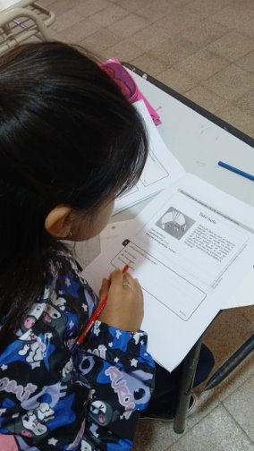
Aportes para la mejora a partir de la evidencia
3
Notes:
En esta sección de la presentación, compartiré con ustedes algunos aportes para la mejora, a partir de la evidencia recopilada por UNESCO.

Slide 20
Resultados del Análisis Curricular ERCE 2019
Ciertos dominios de contenidos tienen una escasa presencia en los currículos, pero son relevantes.
  Lectura: Gusto por la lectura
  Matemática: Patrones y álgebra
Lectura
Matemática
Números y operaciones
Magnitudes y medidas
42%
42%
Conocimiento textual
Comprensión de diversos textos
Estrategias de lectura
Gusto por la lectura
17%
16%
22%
61%
19%
67%
8%
Geometría
18%
11%
19%
Estadística y probabilidad
11%
11%
3%
2%
11%
Patrones y álgebra
7%
Decodificación
4%
9%
3° grado
6° grado
Panorama regional de los aprendizajes y desafíos para la transformación educativa: Aportes desde UNESCO
Notes:
Previo a la elaboración de las pruebas del ERCE 2019, se realizó un análisis comparado de los currículums de los países participantes, que permitió identificar los dominios de contenido y procesos cognitivos presentes en cada una de las áreas evaluadas.
Específicamente, el análisis cuantitativo de la evidencia permitió determinar, por ejemplo, que el 61% de los contenidos de Lectura de los currículums de 3° grado correspondía a la Comprensión de diversos textos y, asimismo, que 42% de los contenidos de Matemática, en ese mismo grado, correspondía a números y operaciones.
Por otra parte, los resultados del análisis realizado evidenciaron que existen dominios de contenido relevantes, que tienen una escasa presencia en los currículos, cómo por ejemplo, el gusto por la Lectura, y Patrones y álgebra en Matemática.

Slide 21
Resultados del Análisis Curricular ERCE 2019
Por otra parte, existe una baja presencia de procesos cognitivos (habilidades) de mayor complejidad en los currículos analizados, a pesar de que la evidencia muestra que los estudiantes pueden desarrollar tempranamente procesos cognitivos complejos cuando se crean las condiciones de enseñanza adecuadas.
  Lectura: Comprensión crítica
  Matemática: Resolución de problemas complejos y modelamiento
Panorama regional de los aprendizajes y desafíos para la transformación educativa: Aportes desde UNESCO
Notes:
Por otra parte, el análisis también evidenció que existe una baja presencia de procesos cognitivos o habilidades de mayor complejidad en los currículos analizados, tales como la comprensión crítica y la resolución de problemas matemáticos complejos, a pesar de que la evidencia muestra que los estudiantes pueden desarrollar tempranamente este tipo de procesos cognitivos cuando se crean las condiciones de enseñanza adecuadas.

Slide 22
Los factores escolares que marcan la diferencia en el ERCE 2019
Dimensiones | Impacto en aprendizajes​ | Factores​
Estudiantes y sus familias​ | +​ | Asistencia a educación preprimaria​ Días de estudio a la semana​ Involucramiento parental en el aprendizaje ​ Expectativas educativas de los padres ​ Nivel socioeconómico de las familias​
 | -​ | Repitencia​ Inasistencia de los estudiantes a la escuela​ Falta de mecanismos que promuevan la equidad en los aprendizajes de estudiantes provenientes de pueblos originarios en 6° grado.​
Proceso escolar y prácticas docentes ​ | +​ | Interés de los docentes por el bienestar de los estudiantes​ Organización y planificación de la enseñanza. Apoyo al aprendizaje​
 | -​ | Disrupciones en el aula ​
Escuela ​ | +​ | Nivel socioeconómico de la escuela ​
Panorama regional de los aprendizajes y desafíos para la transformación educativa: Aportes desde UNESCO
Notes:
ERCE 2019 también aportó información relevante acerca de los factores que marcan la diferencia en las escuelas, destacándose:
La asociación positiva entre los resultados de aprendizaje y la Organización y planificación de la enseñanza, el Apoyo al aprendizaje, por parte de los docentes; la Asistencia a educación preprimaria y el Involucramiento parental.
La asociación negativa entre entre los resultados de aprendizaje y la Inasistencia a clases, las Disrupciones en el aula y la Repitencia.
No obstante, volvió a evidenciarse la fuerte asociación positiva entre el Nivel socioeconómico de las familias y de la escuela y los resultados de aprendizaje de los estudiantes, reflejando las desigualdades que aún persisten en la región.

Slide 23
La importancia de las evaluaciones diagnósticas
En los sistemas de evaluación de aprendizajes de los distintos países de la región, se ha ido consolidando una tendencia a incorporar evaluaciones diagnósticas con propósito formativo, durante la última década.
A diferencia de las evaluaciones estandarizadas tradicionales con propósito sumativo, estas evaluaciones se focalizan en la mejora de los aprendizajes, utilizando los resultados de las evaluaciones para retroalimentar la enseñanza.
Generalmente, la participación de las escuelas en este tipo de evaluaciones es voluntaria y los resultados no se difunden públicamente.
Uruguay y Chile han sido pioneros en la implementación de este tipo de evaluaciones.
Panorama regional de los aprendizajes y desafíos para la transformación educativa: Aportes desde UNESCO
Notes:
Una tendencia que ha ido consolidándose en los sistema de evaluación más desarrollados de la región, ha sido el surgimiento de las evaluaciones diagnósticas con propósito formativo. Estas evaluaciones se focalizan en la mejora de los aprendizajes, retroalimentando las prácticas pedagógicas y el aprendizaje de los estudiantes.
En la región, cabe destacar que Uruguay y Chile han sido los países pioneros en la implementación de este tipo de evaluaciones.

Slide 24
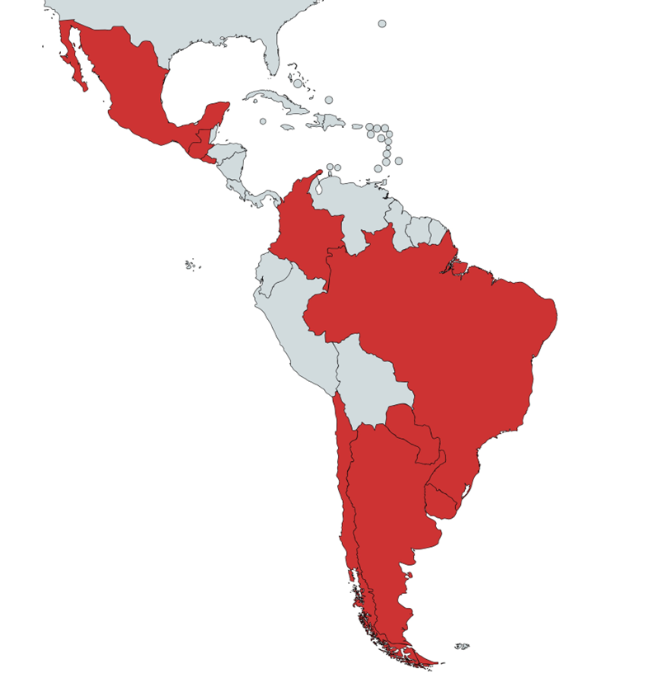
ERCE Escuelas: Evaluar para aprender
Teniendo en consideración el contexto regional y el hecho de que en muchos países y escuelas de la región no se contaba con este tipo de herramientas evaluativas, el Laboratorio Latinoamericano de Evaluación de la Calidad Educativa (LLECE), perteneciente la Oficina de la UNESCO en Santiago de Chile, diseñó ERCE Escuelas.
El propósito de ERCE Escuelas es conocer el estado de los aprendizajes de cada estudiante en las áreas de Lectura y Matemática para que los docentes puedan generar estrategias pedagógicas que promuevan la mejora de los aprendizajes y posibiliten que ningún estudiante quede rezagado en su trayectoria escolar.
Evaluaciones con propósito formativo
Panorama regional de los aprendizajes y desafíos para la transformación educativa: Aportes desde UNESCO
Notes:
Considerando que en muchos de los países de la región no se cuenta con este tipo de herramientas evaluativas, el Laboratorio LLECE, diseñó ERCE Escuelas.
ERCE Escuelas es una iniciativa del Laboratorio LLECE que ofrece a los docentes una herramienta pedagógica para diagnosticar los aprendizajes de sus estudiantes de 3er grado en Lectura y Matemática al inicio y final de ese curso. ERCE Escuelas es una evaluación interna, cuyos resultados ayudan a los maestros a ajustar y mejorar sus estrategias de enseñanza en forma oportuna, para que ningún estudiante quede rezagado.
Las principales características de ERCE Escuelas son:
Su carácter voluntario.
Es autoaplicado por los centros educativos, en dos momentos de año escolar.
Permite obtener resultados por estudiante y eje curricular.
Entrega información rápida y oportuna para retroalimentar las prácticas pedagógicas.
Considera instancias de desarrollo profesional para los docentes.

Slide 25
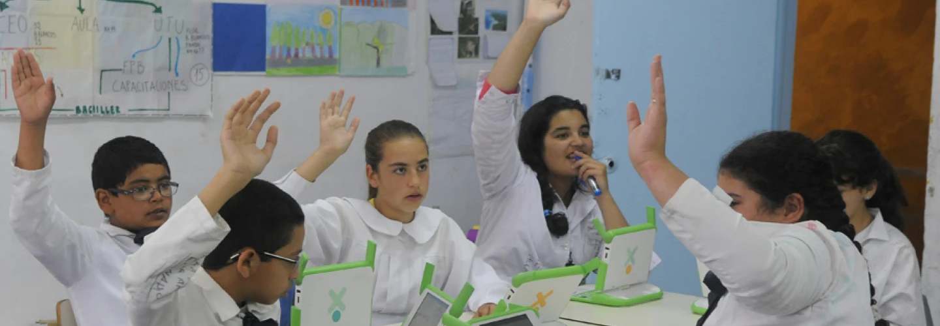
Los desafíos de la transformación educativa
4
Notes:
En esta sección de la presentación, compartiré con ustedes algunos aportes para la mejora, a partir de la evidencia recopilada por UNESCO.

Slide 26

Lo que soñamos para nuestras hijas e hijos
Panorama regional de los aprendizajes y desafíos para la transformación educativa: Aportes desde UNESCO
Notes:
Lo que soñamos para nuestros hijos es una educación donde todos puedan aprender, sin importar sus ritmos o estilos, porque creemos que cada niño y niña tiene un potencial único que merece ser cultivado.
Para lograrlo, necesitamos que los docentes se desarrollen profesionalmente con autonomía y compromiso, de manera que puedan tomar decisiones pedagógicas pertinentes, creativas y ajustadas a las necesidades reales de sus estudiantes.
Sabemos también, que la interacción social es el verdadero motor del desarrollo humano: los aprendizajes más profundos y significativos surgen cuando se construyen en diálogo, en colaboración, y en comunidad.
Por eso, queremos que nuestros hijos crezcan en un ambiente donde se privilegie la colaboración por sobre la competencia, aprendiendo a valorar la diversidad, a apoyarse mutuamente y a crecer juntos.
En síntesis, soñamos con una escuela que forme personas íntegras capaces de aprender siempre, de trabajar en equipo, de pensar críticamente y de aportar al bien común. Una escuela donde cada niño y niña pueda desplegar lo mejor de sí mismo, acompañado por docentes autónomos, comprometidos y en constante desarrollo.

Slide 27
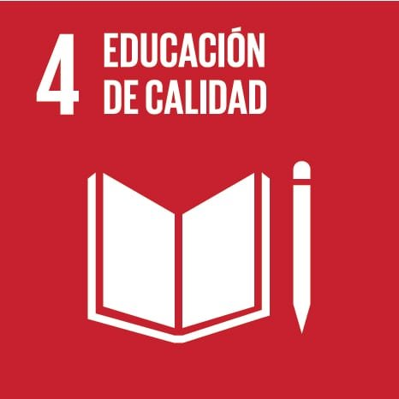
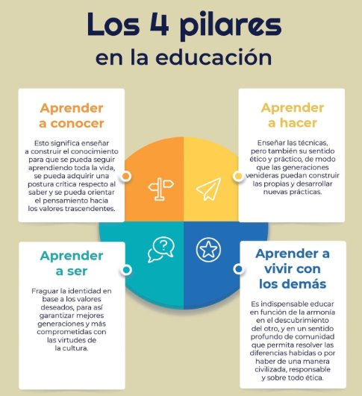
Agenda 2030
Desafíos para una educación integral
Educación integral
Habilidades fundamentales
Habilidades socio-emocionales
Ciudadanía mundial y desarrollo sustentable
Bienestar fisio y psicológico
4.7 ¿Cómo logramos que todos los alumnos logren los conocimientos teóricos y prácticos para promover el desarrollo sustentable?
Panorama regional de los aprendizajes y desafíos para la transformación educativa: Aportes desde UNESCO
Notes:
En primer lugar, es importante señala que la Agenda 2030 trae a la discusión el concepto de calidad, e incorpora la desigualdad como un eje central a abordar en los sistemas educativos.
Junto con lo anterior, nos plantea como desafío alcanzar una educación que integre de manera armónica los aprendizajes fundamentales en Lectura y Matemática, con el desarrollo de habilidades socioemocionales y una preocupación por el bienestar físico y mental de los estudiantes, en el contexto de un mundo cambiante.

Slide 28

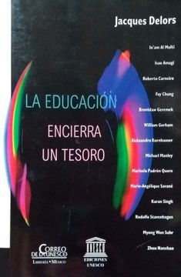
La educación en momentos críticos de la historia
Panorama regional de los aprendizajes y desafíos para la transformación educativa: Aportes desde UNESCO
Notes:
La necesidad de dar pasos concretos para avanzar en una formación integral de los estudiantes, ha sido un tema abordado por UNESCO desde el siglo pasado en momentos clave de nuestra historia reciente.
Informe Faure de 1972 (Aprender a ser) puso el foco en el individuo como persona integral, defendiendo la educación permanente y la formación humanista.
El Informe Delors de 1996 (La educación encierra un tesoro), por su parte, consolidó y amplió estas ideas, proponiendo los cuatro pilares de la educación que siguen vigentes en debates educativos actuales:
Aprender a conocer: adquirir instrumentos de comprensión.
Aprender a hacer: aplicar conocimientos en la práctica.
Aprender a vivir juntos: convivir, comprender a los otros, cooperar.
Aprender a ser: desarrollo integral de la persona (retomando Faure).

Slide 29

Un mundo cambiante
Redes Sociales
Automatización
Inteligencia Artificial
Globalización
Panorama regional de los aprendizajes y desafíos para la transformación educativa: Aportes desde UNESCO
Notes:
Sin embargo, como se señalo previamente, hoy vivimos en un mundo cambiante, donde las redes sociales, la automatización, la inteligencia artificial y la globalización están transformando profundamente la sociedad, conectando a millones de personas en tiempo real (40% de la población mundial usa internet, optimizando procesos productivos y de comunicación, y generando nuevas formas de interacción cultural y económica. Las redes sociales facilitan la difusión instantánea de información y tendencias, mientras que la automatización y la inteligencia artificial impulsan la eficiencia, la innovación y la toma de decisiones basada en datos. Por su parte, la globalización acelera el intercambio de ideas, bienes y servicios a escala mundial, aunque también plantea desafíos como la desigualdad, la pérdida de empleos tradicionales y la homogeneización cultural. En conjunto, estos fenómenos redefinen la manera en que vivimos, trabajamos y nos relacionamos en un mundo cada vez más interconectado.

Slide 30


¿Y el impacto de la tecnología?
CHAGPT
Panorama regional de los aprendizajes y desafíos para la transformación educativa: Aportes desde UNESCO
Notes:
El impacto de la tecnología puede ser claramente una amenaza o una oportunidad, lo cual dependerá de su uso.
El acompañamiento de los docentes, el ser cuidados con los más pequeños y el apoyo para sea direccionado como actividad de enseñanza es un desafió donde los cambios hoy son en tiempo real.

Slide 31
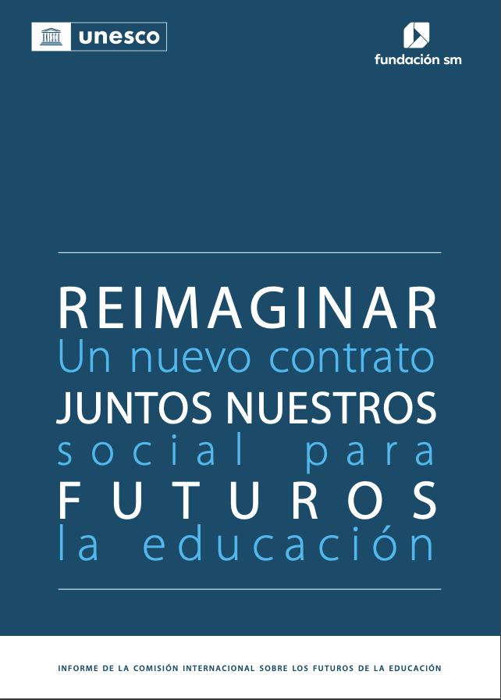
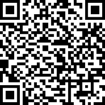
¿Cómo educar para el futuro?
Panorama regional de los aprendizajes y desafíos para la transformación educativa: Aportes desde UNESCO
Notes:
La pregunta que surge entonces es cómo educar para el futuro. Cómo reimaginamos la escuela para que preparé a nuestros niños y jóvenes para un futuro lleno de incertidumbre y nuevos desafíos.
El informe “Reimaginar juntos nuestros futuros” de 2022, propone un nuevo contrato social para la educación basado en la solidaridad, la equidad y la sostenibilidad. Busca que el aprendizaje sea un derecho universal y una herramienta para enfrentar la desigualdad, la crisis ambiental y los cambios tecnológicos, construyendo futuros más justos e inclusivos.

Slide 32
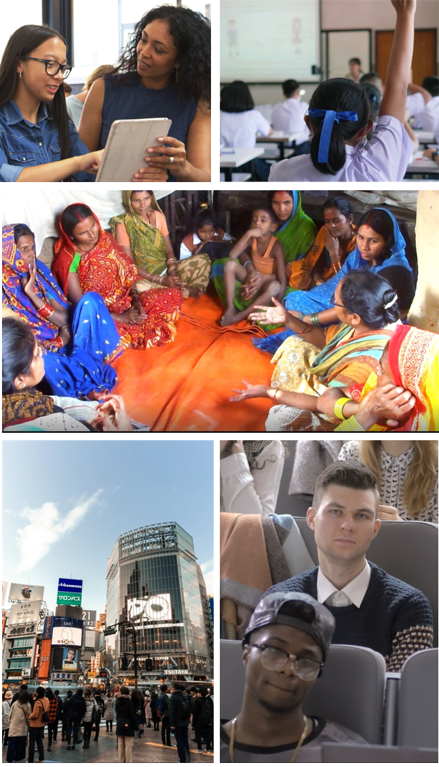
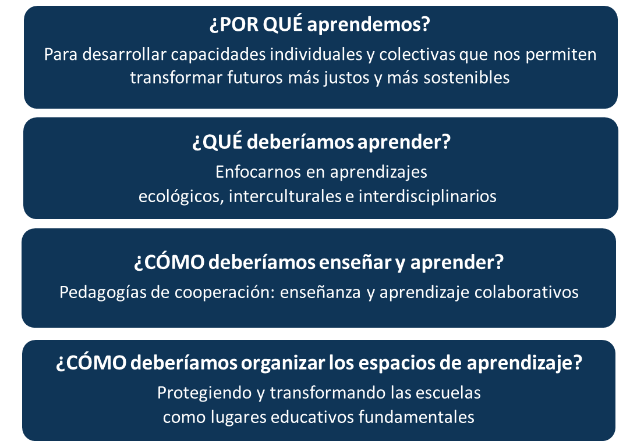
REIMAGINANDO JUNTOS LA EDUCACIÓN
Panorama regional de los aprendizajes y desafíos para la transformación educativa: Aportes desde UNESCO
Notes:
En consecuencia, responder a las preguntas esenciales acerca del aprendizaje es imperativo.
¿Para qué aprendemos?
¿Qué deberíamos aprender?
¿Cómo deberíamos enseñar y aprender?

Slide 33
Desafíos pedagógicos para la transformación educativa en LAC
Incorporar la enseñanza intencionada de procesos cognitivos complejos desde los primeros niveles educativos. Garantizar que el currículum fomente la comprensión crítica en lectura, la resolución de problemas y el modelamiento matemático, de manera intencionada y progresiva desde los primeros años de escolaridad.
Asegurar condiciones de enseñanza equitativas para fortalecer la asistencia regular a clases, la planificación pedagógica y el apoyo de los docentes como elementos clave para brindar oportunidades de aprendizaje efectivas a todos los estudiantes.
Implementar diagnósticos tempranos, desarrollando sistemas de evaluación con propósito formativo, que permitan identificar oportunamente necesidades de aprendizaje y aplicar intervenciones personalizadas, evitando rezagos en las trayectorias de aprendizaje de los estudiantes.
Panorama regional de los aprendizajes y desafíos para la transformación educativa: Aportes desde UNESCO
Notes:
Así como identificar los principales desafíos pedagógicos para la transformación educativa en la región, a partir de la evidencia recopilada por UNESCO.
Incorporar la enseñanza intencionada de procesos cognitivos complejos desde los primeros niveles educativos.
Asegurar condiciones de enseñanza equitativas.
Implementar diagnósticos tempranos.

Slide 34
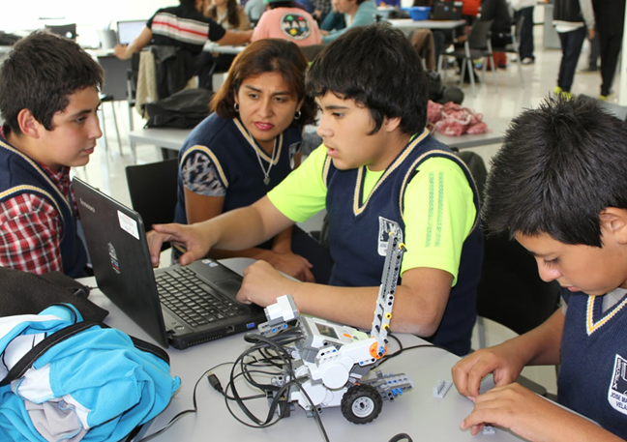
Nuevas contribuciones desde la UNESCO
5
Notes:
Antes del cierre, quisiera compartir con ustedes algunas de las contribuciones más recientes que realizamos desde UNESCO, para aportar a la calidad educativa en la región.

Slide 35
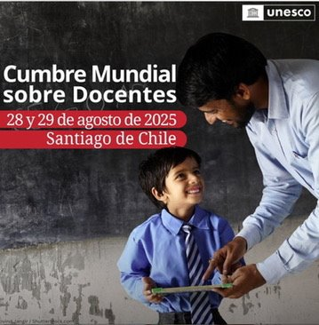
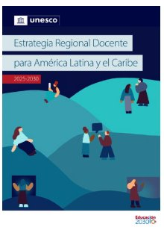
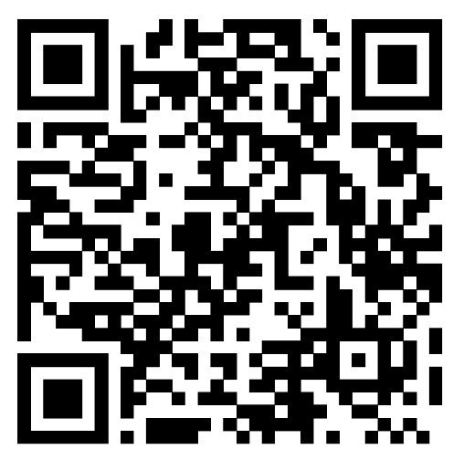
Cumbre Mundial sobre docentes
Estrategia Regional Docente
para América Latina y el Caribe
Propone enfrentar de manera efectiva los retos actuales y emergentes en el ámbito educativo, a partir de una mirada contextualizada y holística, que busca activamente la participación y el diálogo entre todos los miembros de la comunidad educativa.
https://unesdoc.unesco.org/ark:/48223/pf0000395165
Panorama regional de los aprendizajes y desafíos para la transformación educativa: Aportes desde UNESCO
Notes:
La semana pasada se desarrolló en Santiago de Chile, la Cumbre Mundial sobre Docentes, actividad que formó parte del despliegue de la Estrategia Regional Docente para América Latina y el Caribe.
Esta estrategia se propone enfrentar de manera efectiva los retos actuales y emergentes en el ámbito educativo, a partir de una mirada contextualizada y holística, que busca activamente la participación y el diálogo entre todos los miembros de la comunidad educativa.

Slide 36
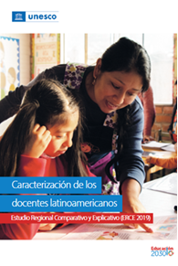
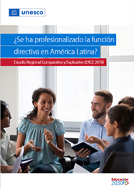
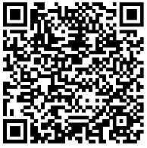
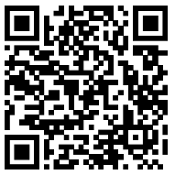
Últimas publicaciones relevantes del Laboratorio
Caracterización de los docentes latinoamericanos
¿Se ha profesionalizado la función directiva en América Latina?
La publicación realiza una exhaustiva descripción sociodemográfica de los docentes de América Latina y el Caribe y que incluye sus antecedentes profesionales, formación inicial y continua.
Además, analiza el contexto y las condiciones laborales, los niveles de satisfacción y autoeficacia reportados por los docentes.
El estudio sobre la profesionalización de la función directiva, a través del análisis de los cuestionarios realizados en las escuelas participantes del ERCE, brinda información sobre el nivel de profesionalismo y especialización de los directivos en América Latina y el Caribe.
https://unesdoc.unesco.org/ark:/48223/pf0000390625?posInSet=1&queryId=5f2cbacc-5b2b-4372-8b9f-c8d31f3d8f4c
https://unesdoc.unesco.org/ark:/48223/pf0000395188
Panorama regional de los aprendizajes y desafíos para la transformación educativa: Aportes desde UNESCO
Notes:
También la semana pasada se dieron a conocer dos publicaciones muy relevantes del LLECE:
La Caracterización de los docentes latinoamericanos.
El estudio sobre la profesionalización de la función directiva.
Que les invitamos a descargar y leer.

Slide 37
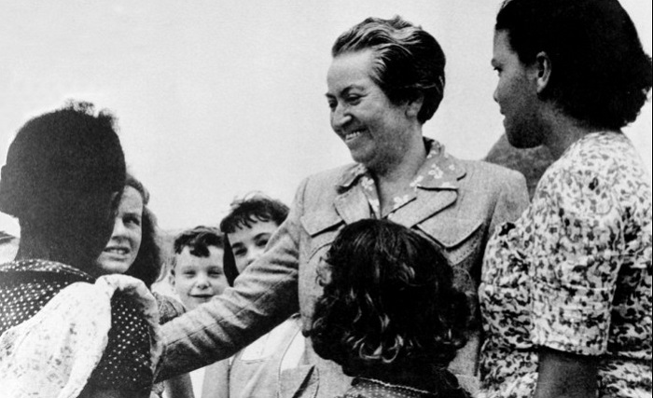
“Enseñar siempre: en el patio y en la calle como en la sala de clases. Enseñar con la actitud, el gesto y la palabra”.
Magisterio y niño. Santiago: Andres Bello , 1979, p. 39.
Gabriela Mistral.
Panorama regional de los aprendizajes y desafíos para la transformación educativa: Aportes desde UNESCO
Notes:
A modo de cierre, les quisiera dejar una reflexión de la maestra de primaria y Premio Nobel de Literatura chilena Gabriela Mistral, que sintetiza su pensamiento educativo.

Slide 38
Name and title
UNESCO
Email

